Slide 1

Kulturens ekosystem
Calle Nathanson
Studieombudsman/koncernchef ABF Stockholm

Slide 2


Slide 3
De kulturpolitiska målen
Målen för kulturpolitiken är att kulturen ska vara en dynamisk, utmanande och obunden kraft med yttrandefriheten som grund, att alla ska ha möjlighet att delta i kulturlivet och att kreativitet, mångfald och konstnärlig kvalitet ska prägla samhällets utveckling.
Självständighetsmålet – kulturen ska vara en dynamisk, utmanande och obunden kraft med yttrandefriheten som grund.
Deltagandemålet – alla ska ha möjlighet att delta i kulturlivet.
Samhällsmålet – kreativitet, mångfald och konstnärlig kvalitet ska prägla samhällets utveckling.

Slide 4
Har kulturpolitiken misslyckats med deltagandemålet?
MYKA:
-”Att bredda deltagandet” (2023)
- ”Kulturanalys” (2024)
Vi har ett kulturliv där många deltar – men inte ett kulturliv där alla har samma möjlighet att delta
Utbildning, stad-land, socioekonomiska faktorer, kulturellt kapital

Slide 5
Vilken roll spelar civilsamhället för att breddning av deltagande i kulturlivet?
Studieförbunden (8 st) – Folkhögskolorna (152 varav 110 idéburna)
Samlingslokalerna (Folkets Hus, Våra gårdar, Bygdegårdarna)
Ideella arrangörer musik, bildkonst, teater, dans
Hembygdsrörelsen
Riksteatern
1.000.000 medlemmar
20.000.000 publik/år
MYKA saknar statistik

Slide 6
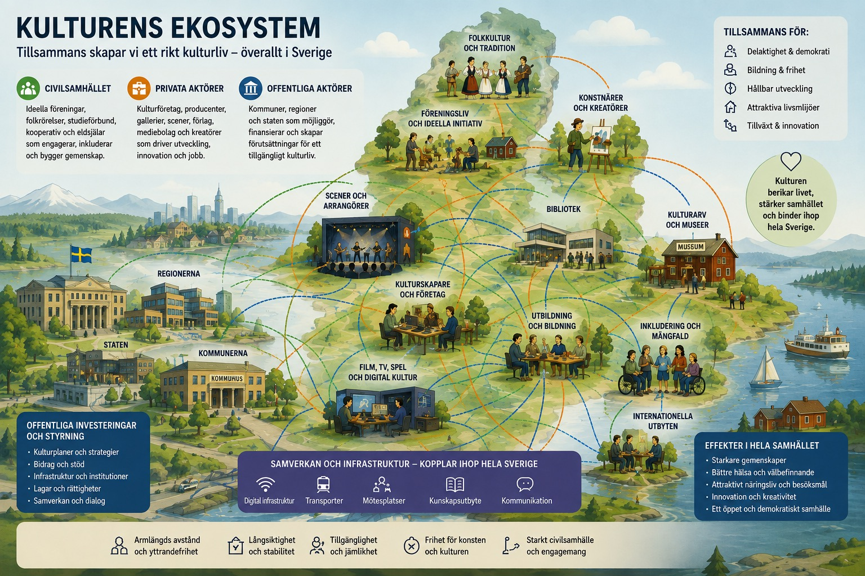

Slide 7
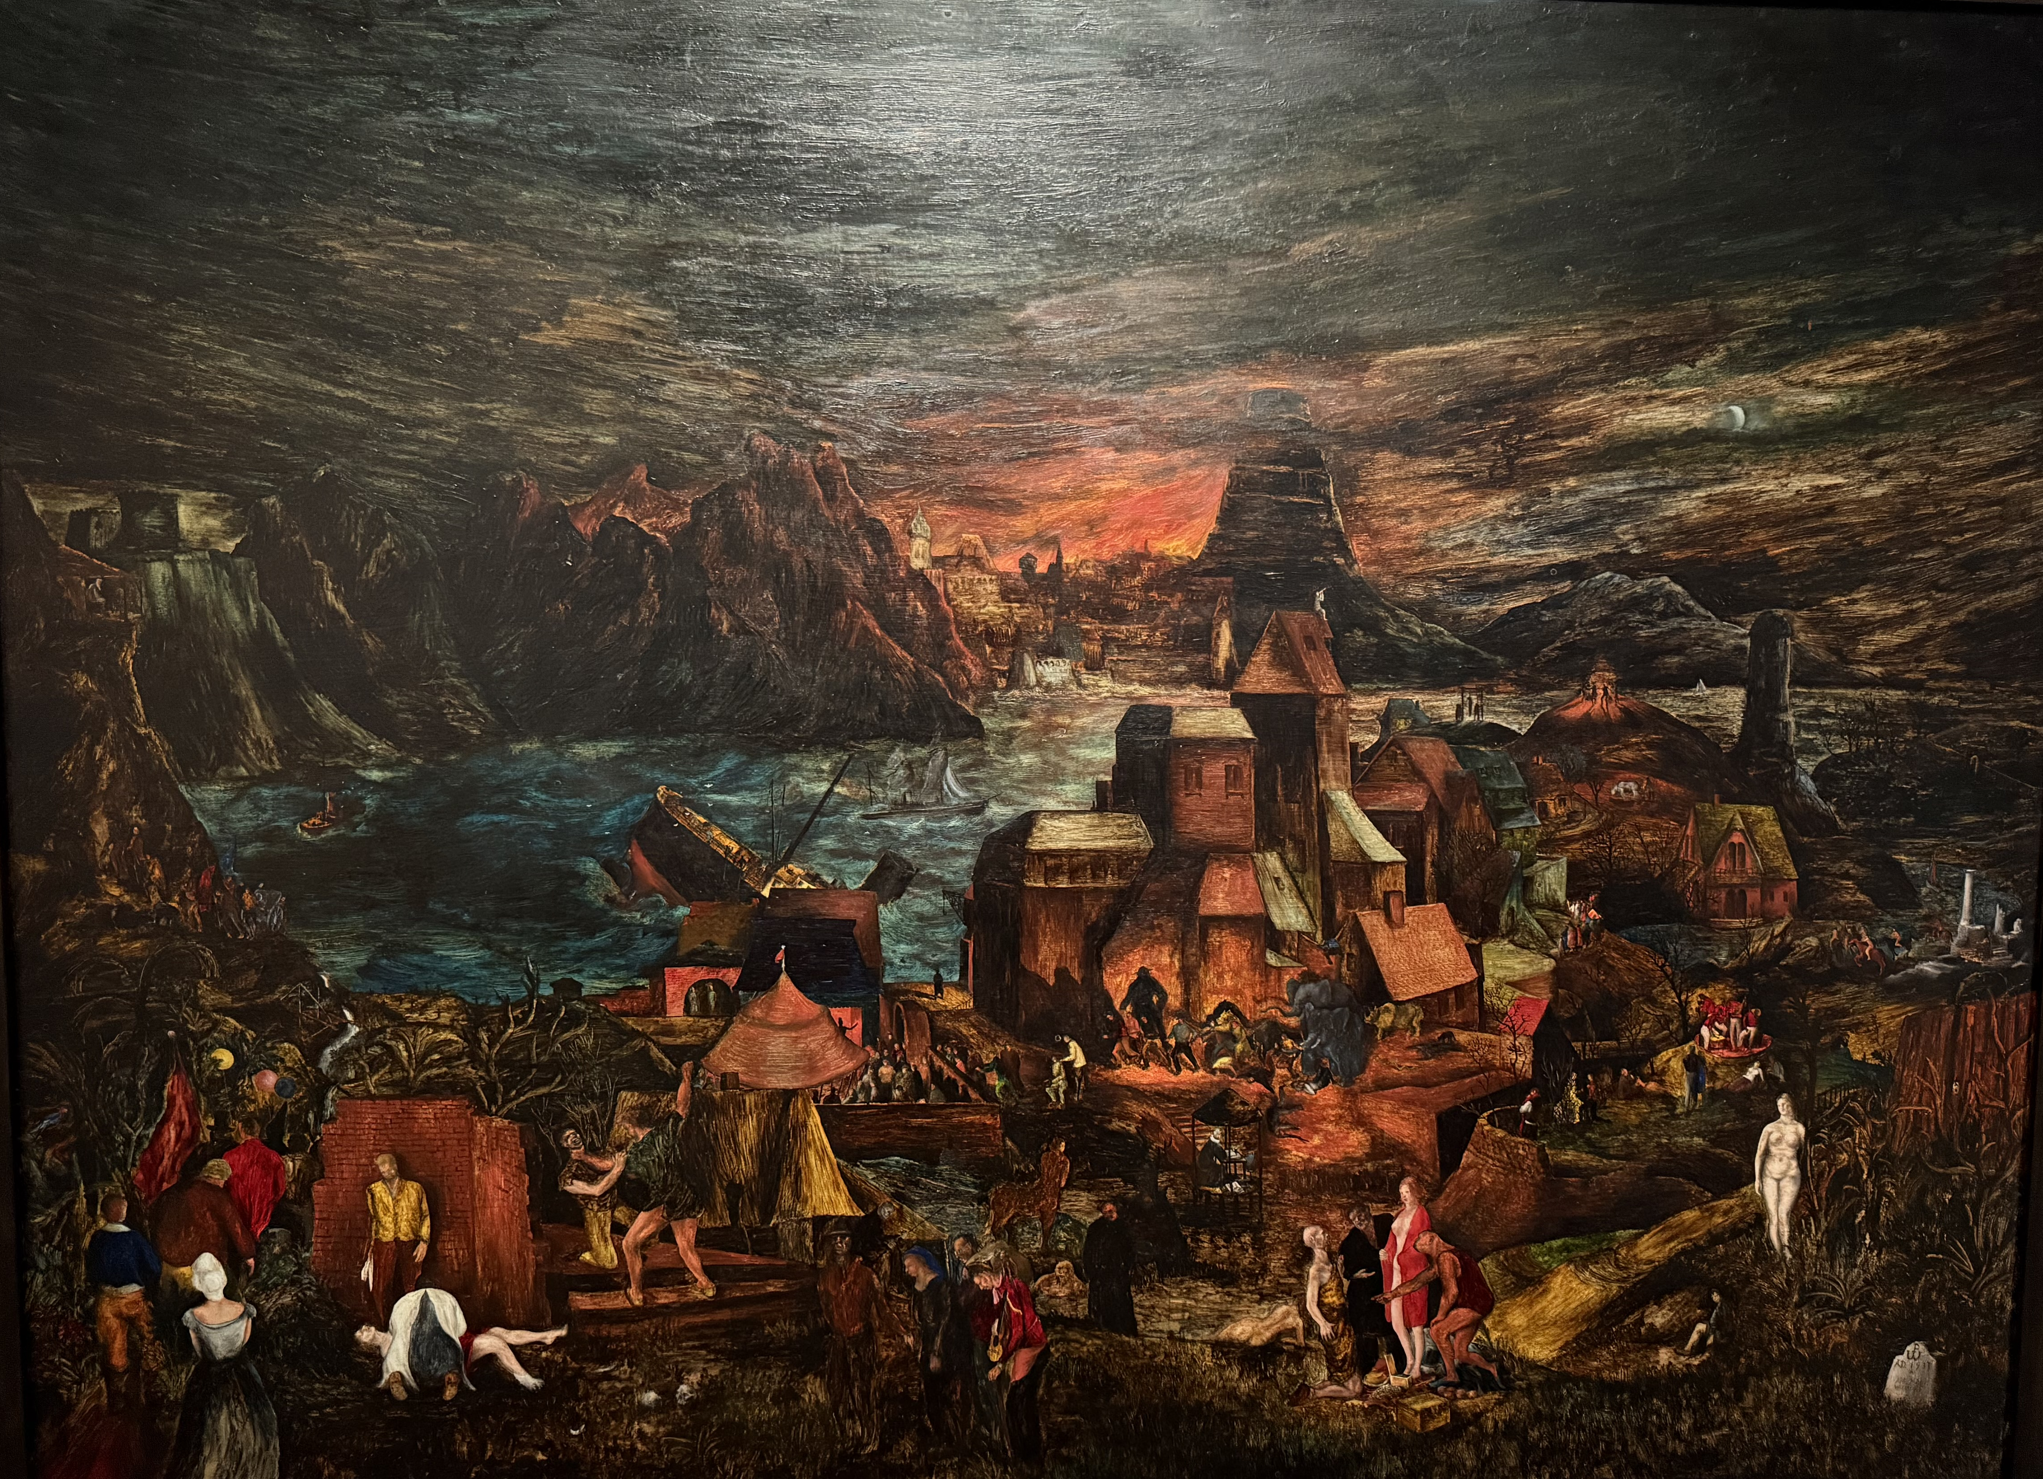
Peter Weiss - ”Das Grose Welttheater”/Moståndets estetik

Slide 8
Civilsamhällets förutsättningar
Staten har sänkt anslagen med 500.000.000 kr till studieförbunden 2022-2026
Ideell kulturallians: ”1/3 av resurserna har försvunnit på 10 år”
Staten har sänkt anslaget till kultursamverkansmodellen (PLO + sänkt anslag)

Slide 9
Civilsamhällets potential för deltagandemålet
Studieförbunden – ”föreningarnas föreningar”
Samlingslokalerna och arrangörerna
Länsinstitutionerna och civilsamhället
Stärker förutsättningarna för att bredda deltagandet
Förutsättning för att nå de kulturpolitiska målen

Slide 10
Vad behövs för att stärka möjligheterna för kultur i hela landet?
Nästa regeringen behöver:
Återställa anslagen till studieförbunden
Öka anslagen inom kultursamverkansmodellen
Fördela stöd till riksorganisationer inom ideell kultursektor
Regioner och kommuner behöver:
Stärka förutsättningarna för ideell kultursektor
Ta eget ansvar för studieförbunden
Stärka samverkan mellan regionala/kommunala kulturinstitutioner och civilsamhället

